Slide 1
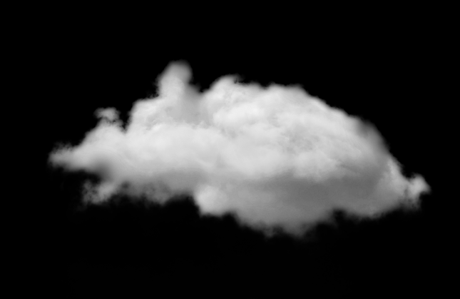
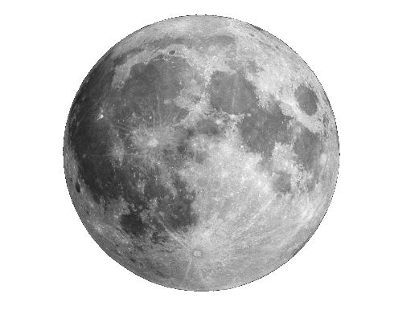

আজকের ক্লাসে সবাইকে স্বাগত

Slide 2
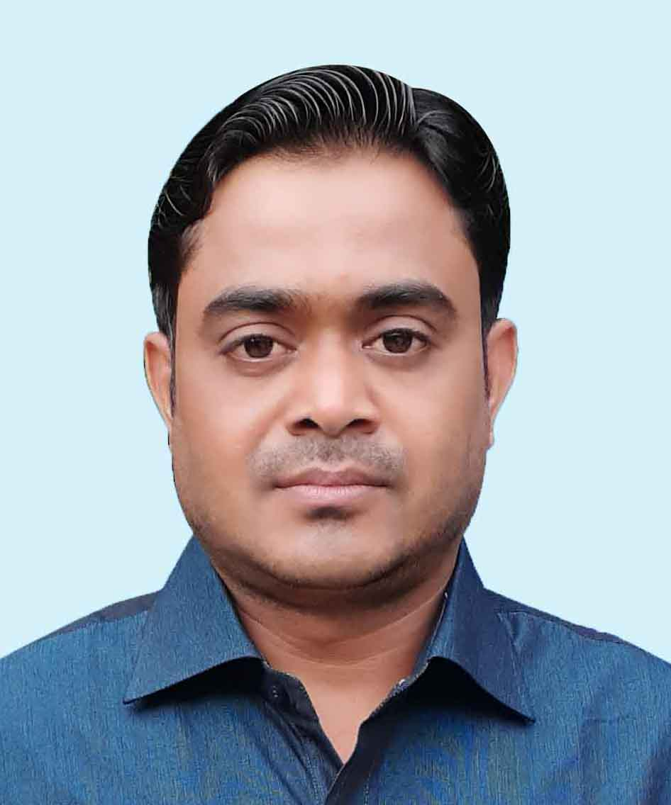
আবু হাসান
সহকারি শিক্ষক
বিজবাগ সরকারি প্রাথমিক বিদ্যালয়।
সেনবাগ, নোয়াখালী।
Email: mdabuhasan47@gmail.com
মোবইল নং: 01672017410

Slide 3



পাঠ পরিচিতি
শ্রেণিঃ প্রথম
বিষয়ঃ বাংলা
পাঠ-৫ আঁকাআঁকি
সময়ঃ ৪০ মিনিট

Slide 4
আবেগ সৃষ্টি
চলো আমরা একটা ভিডিও দেখি......................

Slide 5
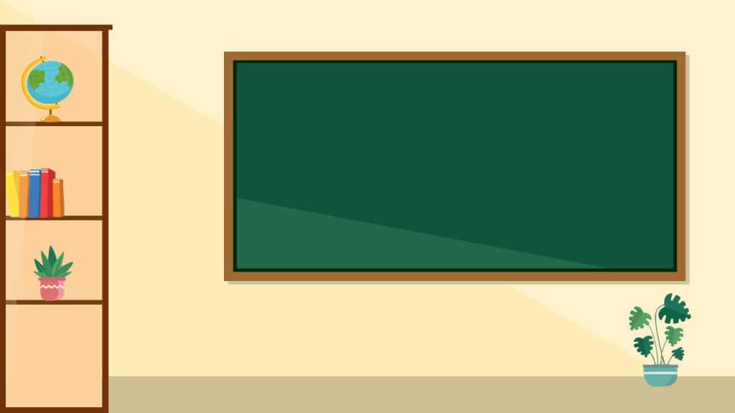

পূর্ব পাঠের আলোচনা
রাফি গত ক্লাসে
তোমার বন্ধুর নাম কী ছিল?
বলতো অভি,তুলির
হাতে কী বই ছিল?

Slide 7
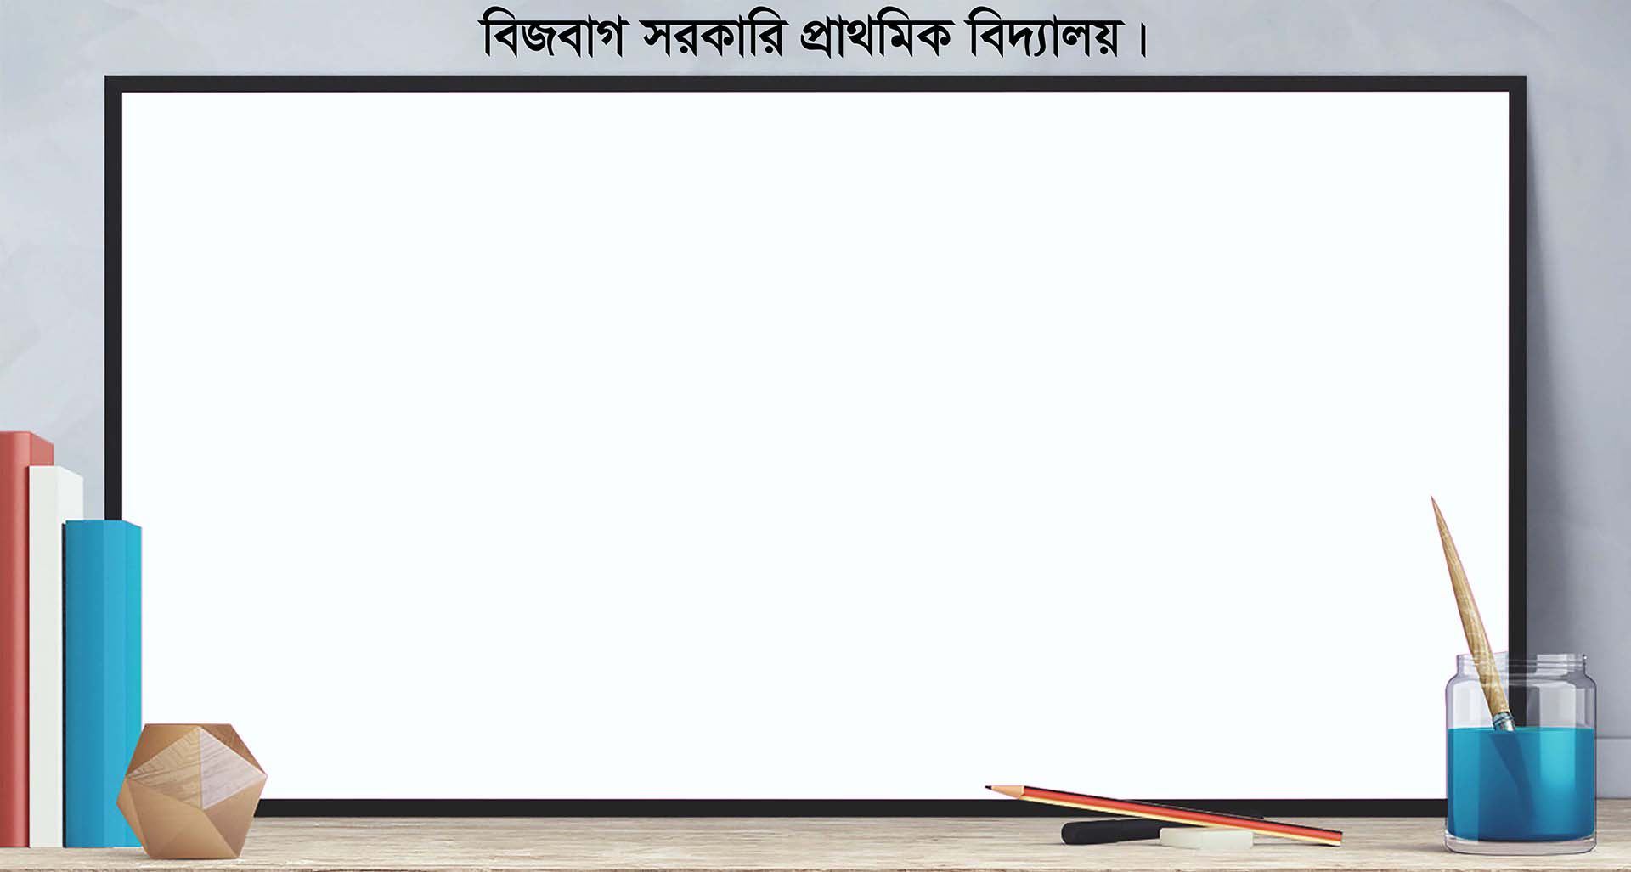
আজকের পাঠ
আঁকাআঁকি

Slide 8
শিখনফলঃ
এ পাঠ শেষে শিক্ষার্থীরা-----------------------
এই পাঠটি মূলত লেখার পূর্ব প্রস্তুতিমূলক পাঠ। এ পাঠে শিক্ষার্থীর পেশি সঞ্চালন, নিয়ন্ত্রন, কলম ধরার কৌশল ও সঠিক আকৃতিতে বর্ন লেখার দক্ষতা অর্জন করানোর উদ্দেশ্যে পাঠটি সংযোজন করা হয়েছে। এ পাঠের জন্য শিক্ষাক্রমে সুনির্দিষ্ট কোনো অর্জন উপযোগী যোগ্যতা ও শিখনফল নাই।

Slide 9
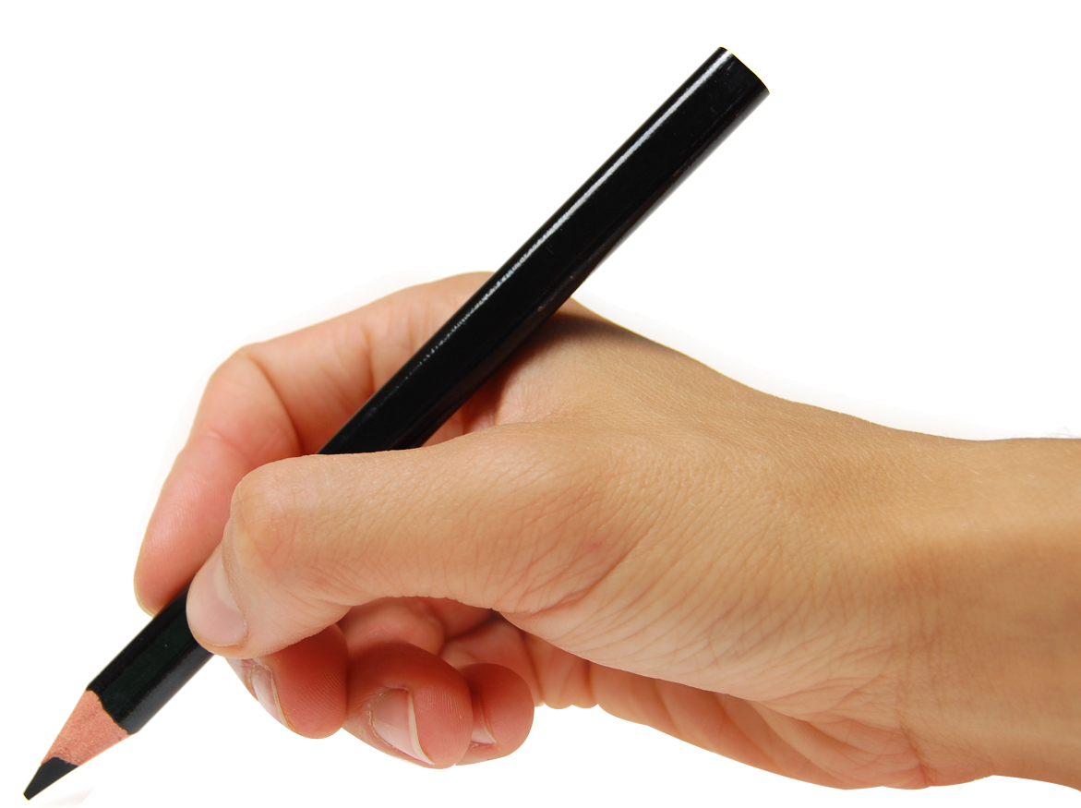

ছবিটি মনোযোগ সহকারে দেখো।

Slide 10

ছবিটি আঁকার সময় কোন দুই
আঙ্গুলের মধ্যে পেনসিল ধরা ছিল।
কীভাবে পেনসিল ধরতে হয়?
কে পেনসিল ধরে দেখাতে পারবে?

Slide 11
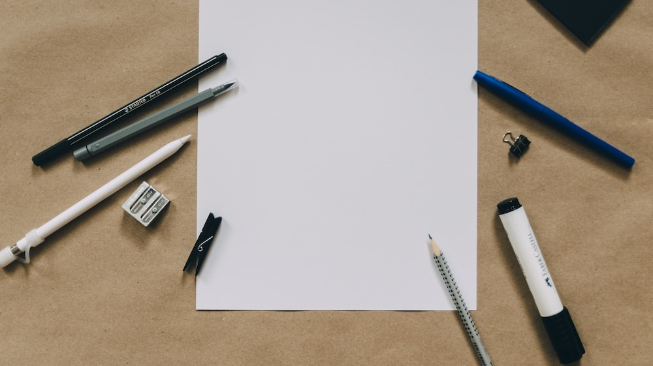
পেনসিল দিয়ে কগজে ইচ্ছেমতো দাগ দাও।
একক
কাজ

Slide 12
উপরে নিচে দাগ দাও।
পাশাপাশি দাগ দাও।
অর্ধ-গোলাকার দাগ দাও।
গোলাকার দাগ দাও।
রেখা দ্বারা আবদ্ধ কর।

Slide 13
দলীয়
কাজ
আকৃতিগুলোর ডট মিলাও।

Slide 14
দলীয়
কাজ
দাগ দিই ও রং করি।

Slide 15

মূল্যায়ন
উপরে নিচে দাগ দাও।
পাশাপাশি দাগ দাও।
অর্ধ-গোলাকার দাগ দাও।
গোলাকার দাগ দাও।
রেখা দ্বারা আবদ্ধ কর।

Slide 16

বাড়ির কাজ
পাঠ্যবইয়ের ৫ ও ৬ নং পৃষ্ঠার আকৃতিগুলো দাগ দিয়ে রং করে আনবে।

Slide 17
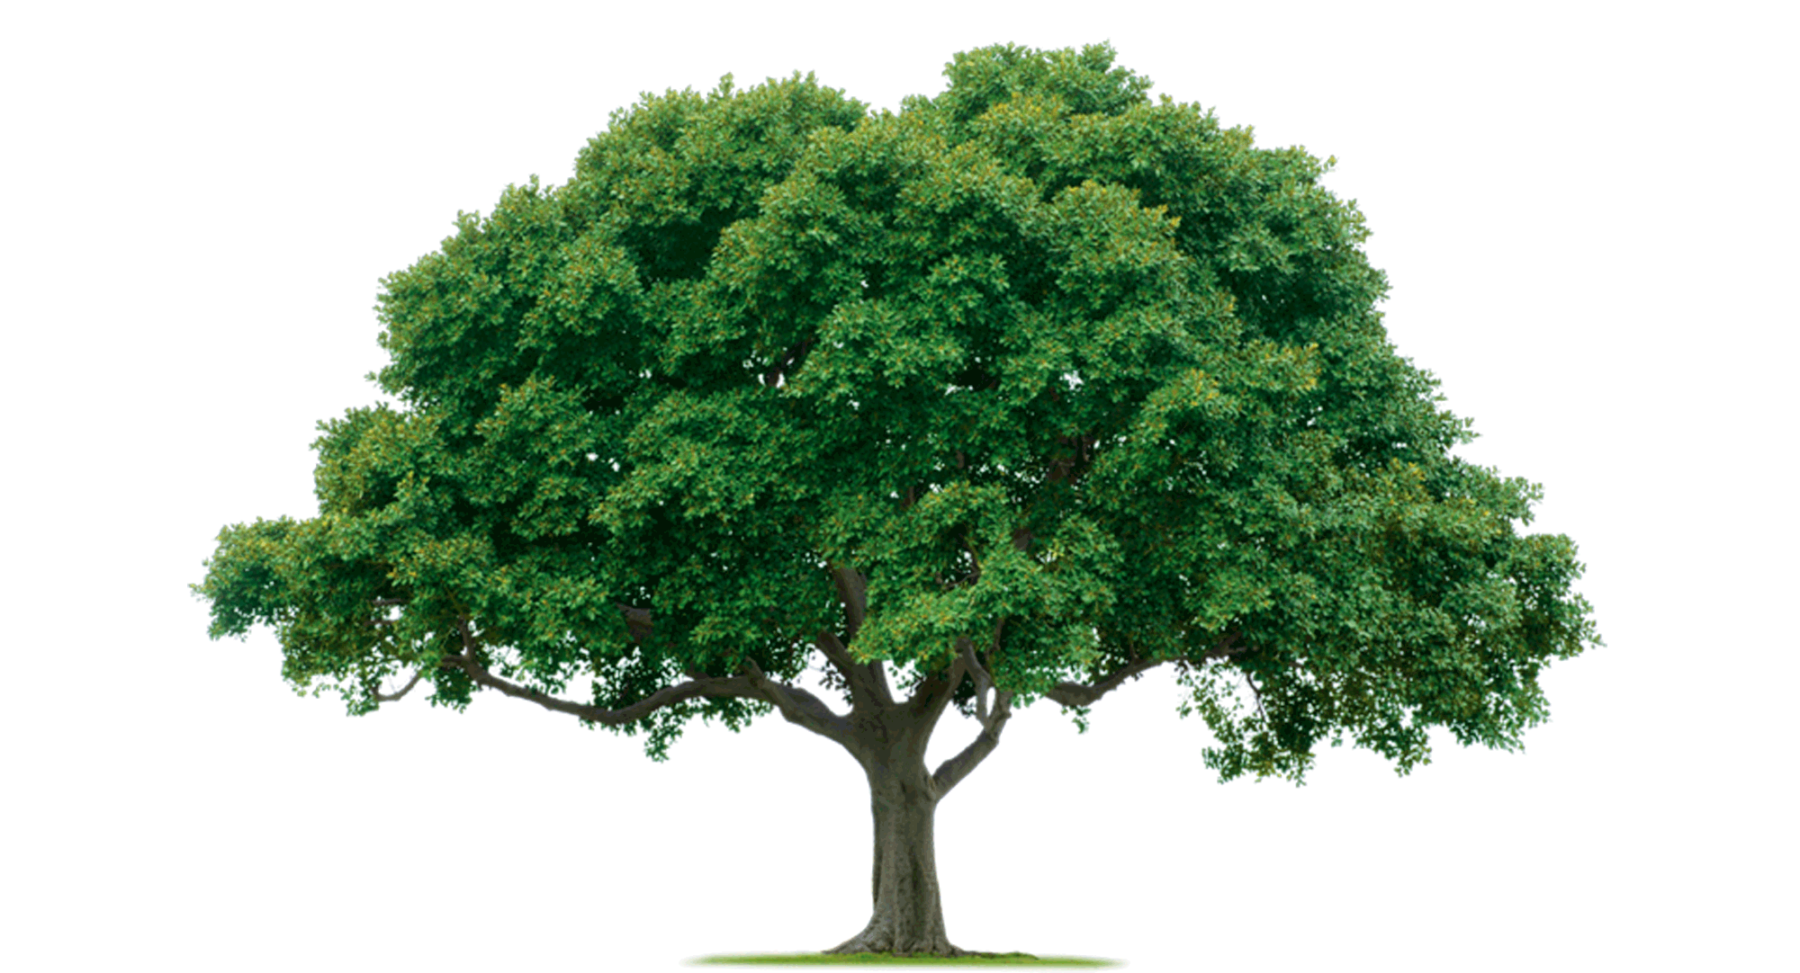
গাছ লাগাই, পরিবেশ বাঁচাই
সবাইকে ধন্যবাদ
আজকের পাঠ এখানেই সমাপ্ত
Notes:
ধন্যবাদ দ্বারা শ্রেণীর কার্যক্রম সমাপ্ত করা যেতে পারে।

